Slide 1
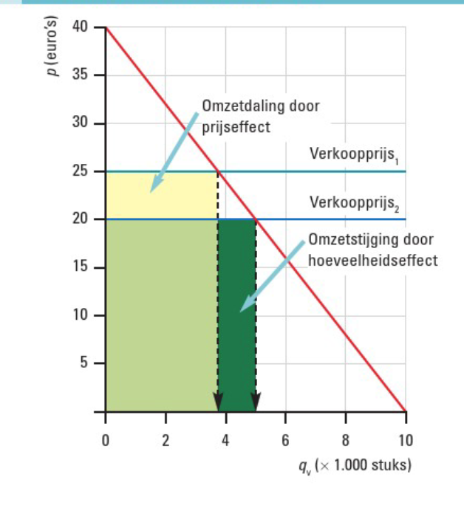
2.3 Prijselasticiteit van de gevraagde hoeveelheid
TO oud = 25 x 3.800 = 95.000
TO nieuw = 20 x 5.000 = 100.000

Slide 2
2.3 Prijselasticiteit van de gevraagde hoeveelheid
Oftewel: hoe sterk reageert de vraag (afzet) op een prijsverandering
Dat is belangrijk om te weten bij het voeren van prijsbeleid. Je wilt niet dat de omzet omlaag gaat.
Immers de omzet = prijs keer hoeveelheid (Quantum)
TO = P x Q
Als P stijgt → daalt de vraag en als per saldo de omzet stijgt is dat goed
Als P stijgt → daalt de vraag en als per saldo de omzet daalt is dat slecht
Als P daalt → stijgt de vraag als per saldo de omzet stijgt is dat goed
Als P daalt → stijgt de vraag als per saldo de omzet daalt is dat slecht

Slide 3
2.3 Prijselasticiteit van de gevraagde hoeveelheid
prijselasticiteit
Een elasticiteit is een vermenigvuldigingsgetal tussen twee procentuele veranderingen die een onderling verband hebben.
× E =
%Δ oorzaak
%Δ gevolg
Voorbeeld 1
Wanneer de prijs van CD’s met 25% omlaag gaat, worden er 40% méér CD’s verkocht.
× E =
%Δ prijs
%Δ vraag
-1,6
-25%
×
=
+40%

Slide 4
2.3 Kruiselingse elasticiteit
Kruiselingse prijselasticiteit
× E =
%Δ oorzaak
%Δ gevolg
Voorbeeld
Wanneer Philips de prijzen van haar TV-toestellen met 20 procent verhoogt, ziet Sony haar verkoopcijfers van TV’s met 30 toenemen.
× E =
%Δ vraag Sony
%Δ prijs Philips
+ 1,5
+20%
×
=
+30%

Slide 5
2.3 Prijselasticiteit van de gevraagde hoeveelheid
Inkomenselasticiteit
× E =
%Δ oorzaak
%Δ gevolg
Voorbeeld 2
Wanneer het inkomen van mensen met 10% omhoog gaat, gaan zij 20% meer uitgeven aan verre vakantiereizen.
× E =
%Δ inkomen
%Δ vraag
+ 2
+10%
×
=
+20%

Slide 6
2.3 Prijselasticiteit van de gevraagde hoeveelheid
prijselasticiteit
× E =
%Δ oorzaak
%Δ gevolg
Voorbeeld 3
Wanneer de rente met 5% stijgt, gaan mensen 20% minder lenen.
× E =
%Δ rente
%Δ vraag leningen
- 4
+5%
×
=
-20%

Slide 7
2.3 Prijselasticiteit van de gevraagde hoeveelheid
× E_{pv} =
%Δ prijs
%Δ vraag
Bereken de prijselasticiteit in dit geval.
50
Q_{v} = -20P + 1000
prijs
× E_{pv} =
40
%Δ prijs
%Δ vraag
- 4
30
-25%
×
=
+100%
20
40 → 30
200 → 400
10
200
400
600
800
1000
Q_{v}

Slide 8
2.3 Prijselasticiteit van de gevraagde hoeveelheid
× E_{pv} =
%Δ prijs
%Δ vraag
Bereken de prijselasticiteit in dit geval.
50
Q_{v} = -20P + 1000
prijs
× E_{pv} =
40
%Δ prijs
%Δ vraag
- 4
30
-50%
×
=
+200%
20
40 → 20
200 → 600
10
200
400
600
800
1000
Q_{v}

Slide 9
2.3 Prijselasticiteit van de gevraagde hoeveelheid
× E_{pv} =
%Δ prijs
%Δ vraag
Bereken de prijselasticiteit in dit geval.
50
Q_{v} = -20P + 1000
prijs
× E_{pv} =
40
%Δ prijs
%Δ vraag
- 4
30
-75%
×
=
+300%
20
40 → 10
200 → 800
10
200
400
600
800
1000
Q_{v}

Slide 10
2.3 Prijselasticiteit van de gevraagde hoeveelheid
× E_{pv} =
%Δ prijs
%Δ vraag
Bereken de prijselasticiteit in dit geval.
50
Q_{v} = -20P + 1000
prijs
× E_{pv} =
40
%Δ prijs
%Δ vraag
-1,5
30
33,3%
×
=
-50%
20
30 → 40
400 → 200
10
200
400
600
800
1000
Q_{v}

Slide 11
Het gaat om het vertrekpunt
2.3 Prijselasticiteit van de gevraagde hoeveelheid
Bereken bij elke verandering de elasticiteit
Q_{v} = -20P + 1000
50
Als de prijs van 40 naar 20 wordt verlaagd
prijs
E_{pv} = -4
40
E_{pv} = -4
Als de prijs van 40 naar 10 wordt verlaagd
30
E_{pv} = -4
20
Als de prijs van 40 naar 45 wordt verhoogd
E_{pv} = -4
10
Bereken ook de elasticiteit als we de eerste prijswijziging omdraaien: de prijs van 30 naar 40 wordt verhoogd
200
400
600
800
1000
Q_{v}
E_{pv} = -1,5

Slide 12
2.3 Prijselasticiteit van de gevraagde hoeveelheid
EPV berekenen met behulp van de
lijnstukkenmethode EPV = - Rechts/Links (-R/L)
Teken de loodlijn in het vertrekpunt.
50
Q_{v} = -20P + 1000
prijs
40
EPV = - 800/200 = -4
Bepaald de grootte van beide delen van de X-as
30
EPV = - 600/400 = -1,5
Deel de grootte van het rechter deel door dat van het linkerdeel.
20
10
200
400
600
800
1000
Q_{v}

Slide 13
Vertrekpunt is bepalend voor de waarde van de prijselasticteit
2.3 Prijselasticiteit van de gevraagde hoeveelheid
Elke verandering vanuit een bepaald punt (op een gegeven lijn) geeft altijd dezelfde waarde voor de prijselasticiteit.
De waarde van de prijselasticiteit wordt (bij een gegeven lijn) bepaald door het vertrekpunt (uitgangssituatie) !

Slide 14
Elastisch – Inelastisch
2.3 Prijselasticiteit van de gevraagde hoeveelheid
Soms reageren mensen sterk op prijsveranderingen, soms nauwelijks.
× E_{pv} =
%Δ prijs
%Δ vraag
-1,6
-25%
×
=
+40%
Een reactie is sterk wanneer de vraagverandering (gevolg) relatief (%) groter is dan de prijsverandering (oorzaak).
De prijselasticiteit is dan kleiner dan -1.
We spreken van een elastische vraag

Slide 15
Elastisch – Inelastisch
2.3 Prijselasticiteit van de gevraagde hoeveelheid
Soms reageren mensen sterk op prijsveranderingen, soms nauwelijks.
× E_{pv} =
%Δ prijs
%Δ vraag
-0,5
-25%
×
=
+12,5%
Een reactie is zwak wanneer de vraagverandering (gevolg) relatief (=procentueel) kleiner is dan de prijsverandering (oorzaak).
De prijselasticiteit ligt dan tussen de 0 en de -1.
We spreken van een inelastische vraag

Slide 16
Elastisch – Inelastisch
2.3 Prijselasticiteit van de gevraagde hoeveelheid
× E_{pv} =
%Δ prijs
%Δ vraag
∞
-1
0
volkomen
inelastisch
elastische vraag
inelastische vraag
%Δ vraag > %Δ prijs
%Δ vraag < %Δ prijs
%Δ vraag = 0
sterke reactie op
prijsverandering
zwakke reactie op
prijsverandering
géén reactie op
prijsverandering
Als prijs stijgt, gaat vraag omlaag!
Er is dus (altijd) een negatief verband, dus negatieve elasticiteit.

Slide 17
Elasticiteiten op een lijn
2.3 Prijselasticiteit van de gevraagde hoeveelheid
Q_{v} = -20P + 1000
Bereken in elk punt de waarde van de elasticiteit
50
prijs
E_{pv} = -4
Als de prijs van 30 naar 20 wordt verlaagd
40
E_{pv} = -1,5
30
Als de prijs van 20 naar 10 wordt verlaagd
E_{pv} = -0,67
20
E_{pv} = -0,25
Als de prijs van 10 naar 0 wordt verlaagd
10
Check zelf met lijnstukkenmethode!
200
400
600
800
1000
Q_{v}

Slide 18
Elastisch én inelastisch op 1 lijn
2.3 Prijselasticiteit van de gevraagde hoeveelheid
Q_{v} = -20P + 1000
Eenzelfde absolute verandering geeft in een ander vertrekpunt een andere relatieve (%) veranderingen en dus een ander elasticiteit.
Als de prijs met 10 daalt
is dat -25% vanuit 40
maar -50% vanuit 20
50
prijs
elastische vraag
40
-4
30
-1,5
inelastische
vraag
20
-0,67
10
-0,25
200
400
600
800
1000
Q_{v}

Slide 19
Elasticiteit en omzet
2.3 Prijselasticiteit van de gevraagde hoeveelheid
Wat gebeurt er met de omzet van een bedrijf
als dit bedrijf de prijs verhoogt?
Als de prijs omhoog gaat, gaat de vraag omlaag.
Relatief elastisch
De vraag gaat relatief méér omlaag dan de prijs omhoog
De omzet daalt!
Relatief inelastisch
De vraag gaat relatief minder omlaag dan de prijs omhoog
De omzet stijgt!
%Δ vraag > %Δ prijs
%Δ vraag < %Δ prijs

Slide 20
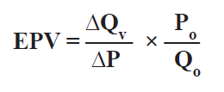
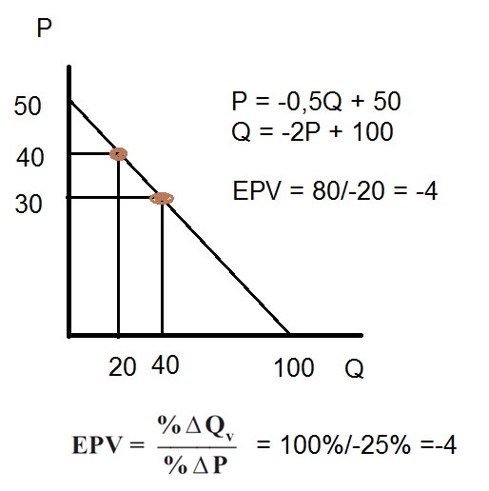
2.3 Prijselasticiteit van de gevraagde hoeveelheid
P = -0,5Qv + 50 → 0,5Qv = -P + 50
Qv = -2P + 100
Bij een P = 40 geldt Q = 20
Qv = -2 x 40 + 100 = 20
EPV = ^{∆Q}_{∆P} x ^{P}/_{Qv}
EPV bij P = 40
EPV = 40/-20 x 40/20 = -2 x 2 = -4
^{∆Q}/_{∆P} = rc v/d vraagfunctie
EPV = rc x ^{P}/_{Qv} (vertrekpunt)
EPV = -2 x ⁴⁰/₂₀ = -4
P
50
40
30
20
10
20 40 60 80 100
Q

